Slide 1
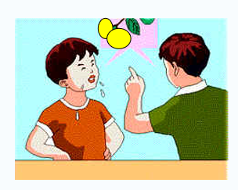
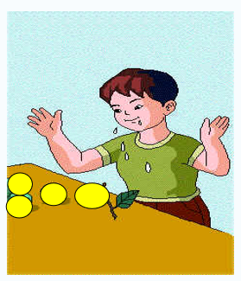
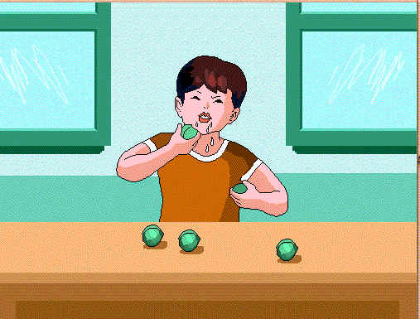
这些现象是属于同一种神经活动吗？
谈到柠檬
看到柠檬
吃到柠檬
唾液分泌
（受神经系统的控制和调节）

Slide 2
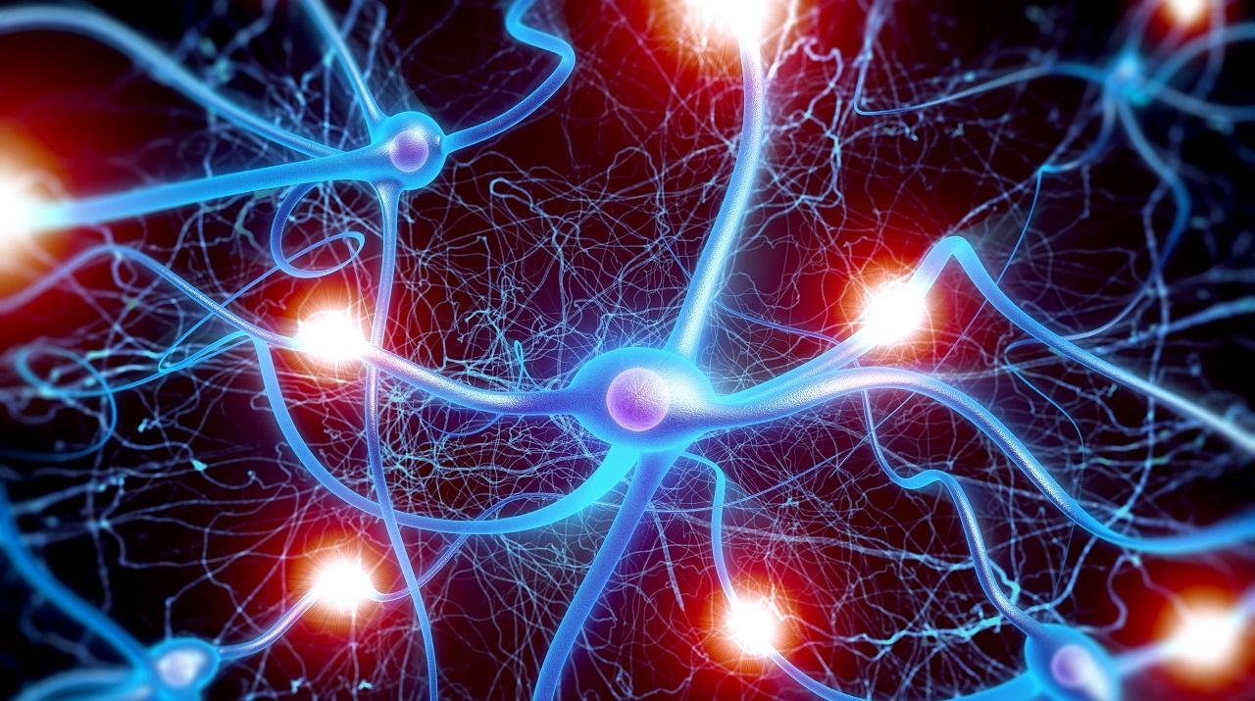
第2节 人体的神经调节

Slide 3
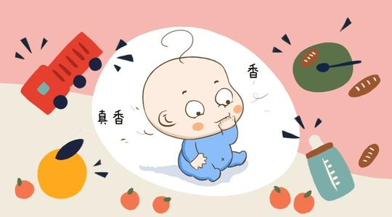

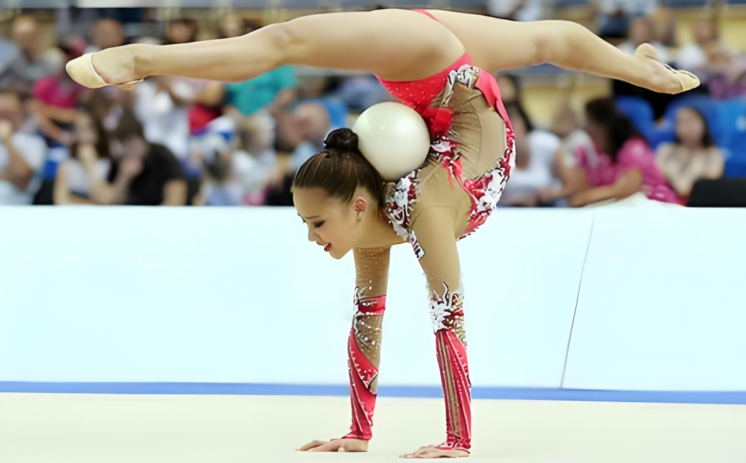
一、反射——神经调节的基本方式
图三：体操表演
图一：婴儿的吮吸
图二：学自行车
简单活动
复杂活动
无论是简单的还是复杂的活动都是主要靠神经系统来调节的。
神经调节的基本方式是
反射

Slide 4
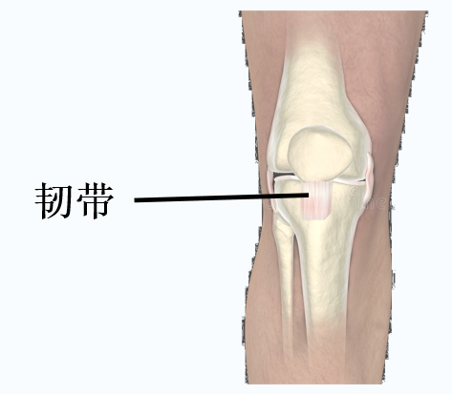

活动——膝跳反射
方法步骤：
每两位同学一组，两人轮换进行实验；
一位同学作为受试者坐在椅子上，一条腿着地，另一条腿自然地搭在这条腿上。
另一位同学用手掌内侧边缘，迅速叩击上面那条腿膝盖下面的韧带，同时观察这条腿有什么反应。

Slide 5
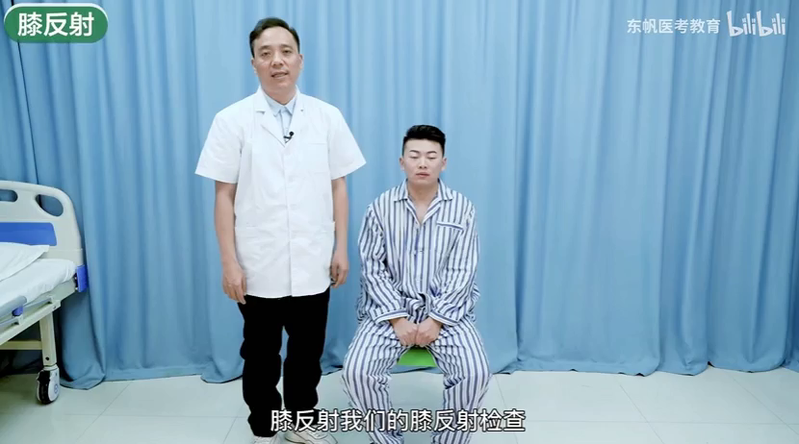
动作要领：
坐姿自然放松；
叩击时机突然；
叩击部位准确；
动作迅速有力；

Slide 6
活动——膝跳反射
刺激
刺激
01
叩击韧带时，小腿有什么反应？想一想，这种反应是生来就有的，还是在生活中逐渐获得？
小腿以膝盖为轴，迅速前伸；生来就有的。
神经系统
02
这种反应与神经系统有关系吗？
有关系，是在神经系统的参与下完成的。
03
所有的同学反应都一样吗，有规律吗？
有规律的反应
刺激
反应一样，有规律。
04
膝跳反射受大脑控制吗？为什么？
不受大脑控制，膝跳反射的神经中枢在脊髓

Slide 7
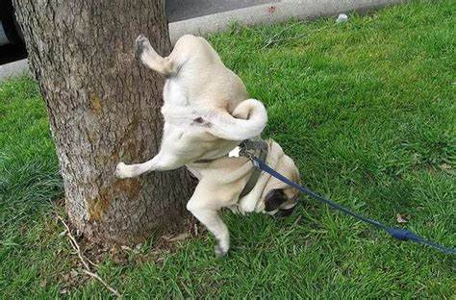
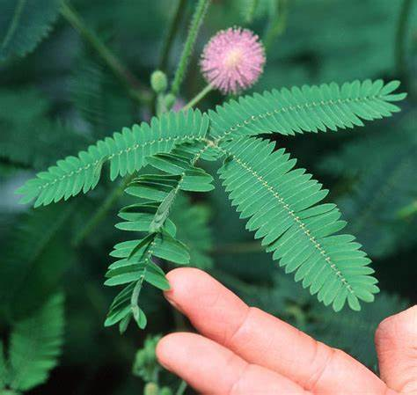
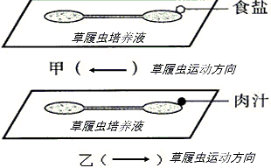
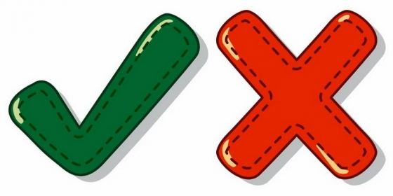
二、反射的概念
概念：人体通过神经系统，对外界或内部的各种刺激所发生的有规律的反应。
小狗撒尿
含羞草合拢
草履虫躲避食盐
植物和单细胞生物没有神经系统，因此没有反射。
应激性：生物的基本特征之一，反射是应激性的一种表现形式。

Slide 8
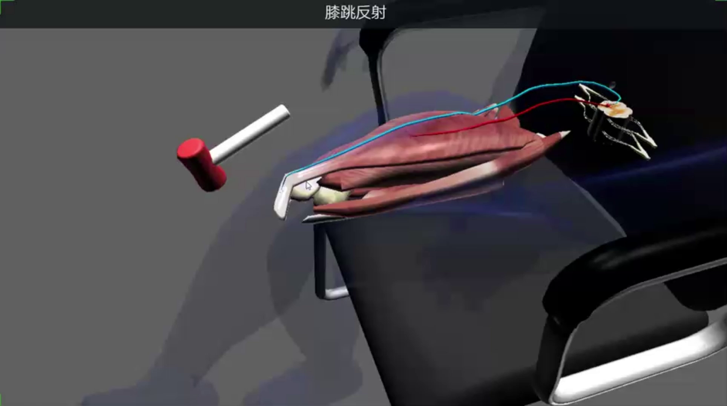
膝跳反射
②传入神经
将神经冲动传入神经中枢
③神经中枢
脊髓
①感受器
接受刺激，并产生神经冲动
④传出神经
将神经中枢传出的神经冲动传至效应器
⑤效应器
接收到冲动信号，做出收缩反应并带动小腿向前踢
反射弧

Slide 9
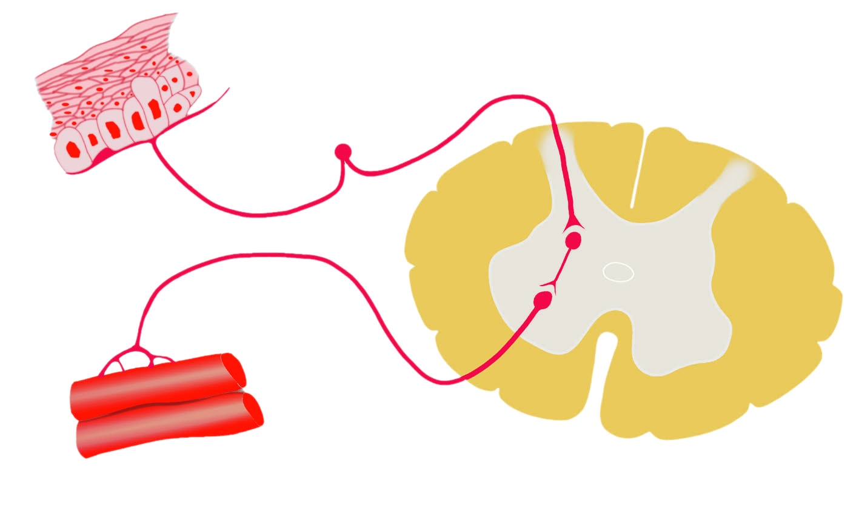
三、反射的结构基础
反射弧
反射是通过一定的神经结构反射弧完成的。
神经节
①感受器
②传入神经
接受刺激
产生神经冲动
③神经中枢
对传入信息进行分析和综合
⑤效应器
④传出神经
对刺激作出应答

Slide 10
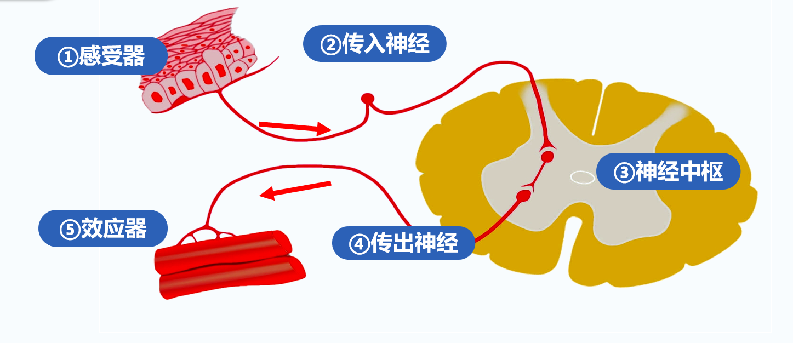
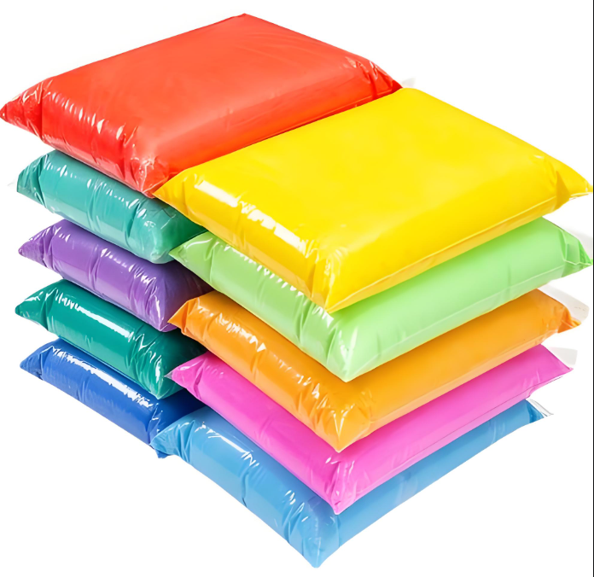

活动——反射弧模型的制作
材料：透明塑料管、不同颜色的橡皮泥、纸板等。
每六人为一组。小组内讨论如何制作反射弧模型，分工合作模型。
限时15分钟。

Slide 11
三、反射的结构基础
大脑皮层（产生感觉）
感受器
传入神经
神经中枢
传出神经
效应器
刺激
反应
思考：如果反射弧中某一环节收到损伤，反射还能进行吗？
资料一：一位发生交通意外的患者外伤，他受伤的腿能感觉到疼痛，却不能运动。请分析是反射弧的哪一部分受损？
传出神经或效应器受损

Slide 12
三、反射的结构基础
大脑皮层（产生感觉）
感受器
传入神经
神经中枢
传出神经
效应器
刺激
反应
思考：如果反射弧中某一环节收到损伤，反射还能进行吗？
资料二：某人腰椎部因受外伤，造成右下肢运动障碍，且无感觉，请分析其反射弧的哪一部分受损？
神经中枢受损

Slide 13
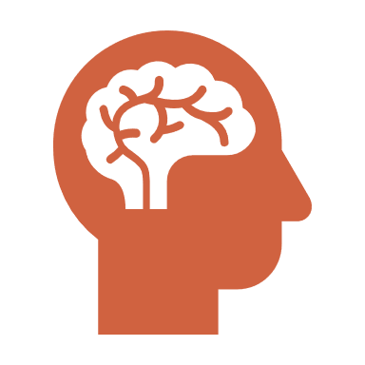
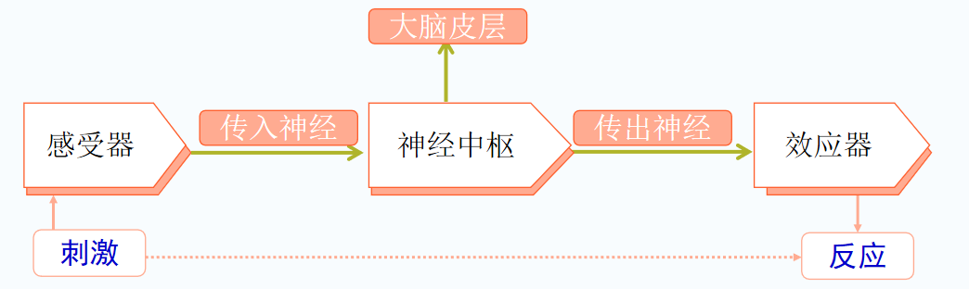

三、反射的结构基础
思考：反射弧某一个结构受损，反射活动还能正常进行吗？
感受器
传入神经
神经中枢
没有感觉
不能做出反应
受损
传出神经
效应器
有感觉
不能做出反应
受损
反射活动需要经过完整的反射弧来实现。

Slide 14
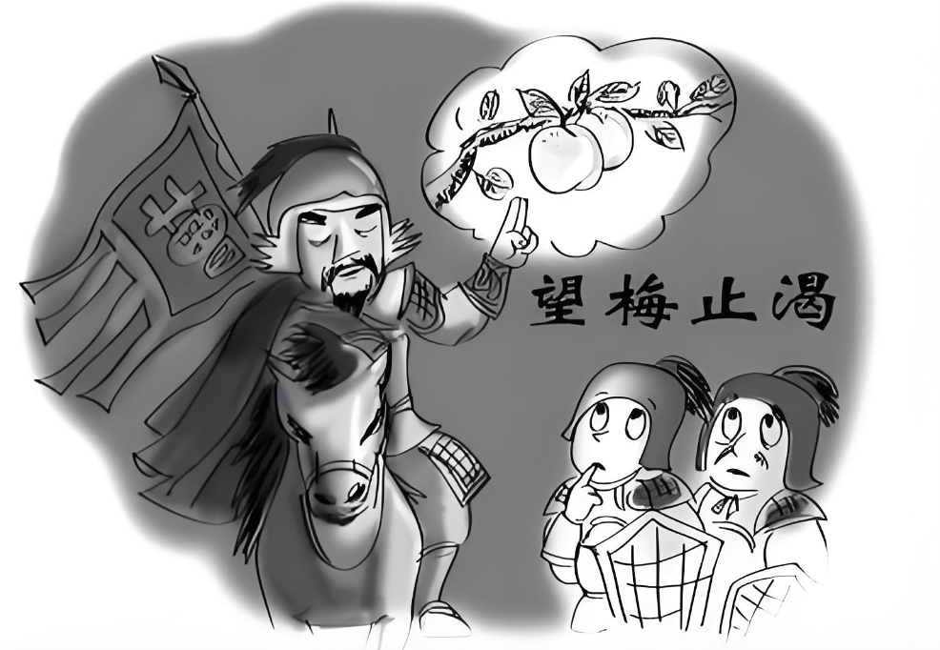
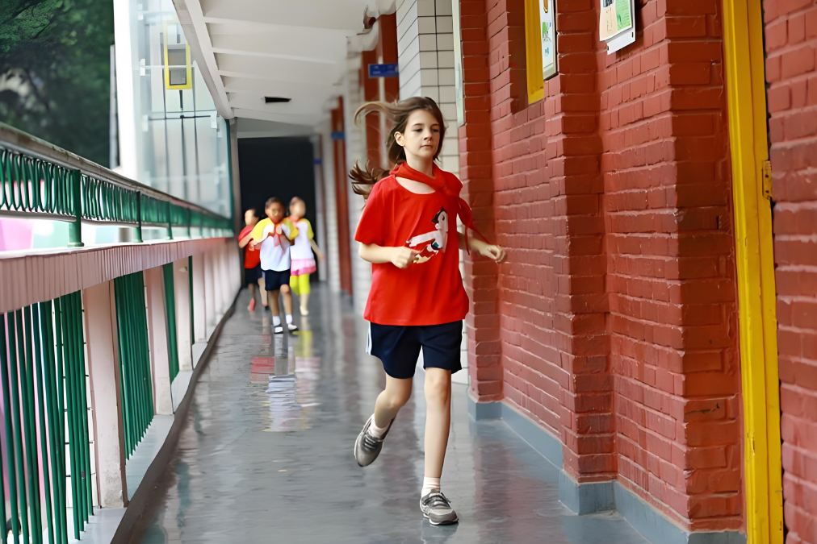
四、反射的类型
1、反射的类型
膝跳反射
望梅止渴
听到铃声走进教室
条件反射
通过长期生活经验积累形成的
反射的类型
非条件反射
生来就有的，不需经过大脑的分析和判断

Slide 15
四、反射的类型
2、非条件反射和条件反射的区别和联系
类别 | 非条件反射 | 条件反射
获得途径
神经中枢
反射弧
适应范围
联系
人生来就有的
通过长期生活经验的积累形成的
脑干和脊髓
大脑皮层
永久、固定
暂时的，易变的
小，适应不变的环境
广，可以适应多变的环境
条件反射是建立在非条件反射的基础上的

Slide 16
四、反射的类型
3、辩一辩:下列各项分别属于哪种反射？
上课铃声进教室
排尿反射
一朝被蛇咬，十年怕井绳
杯弓蛇影
老马识途
红灯停、绿灯行
强光刺激下，瞳孔缩小
婴儿吮吸反射
非条件反射
②⑦⑧
条件反射
①③④⑤⑥

Slide 17

吃到柠檬
非条件反射
看到柠檬
条件反射
谈到柠檬
条件反射

Slide 18
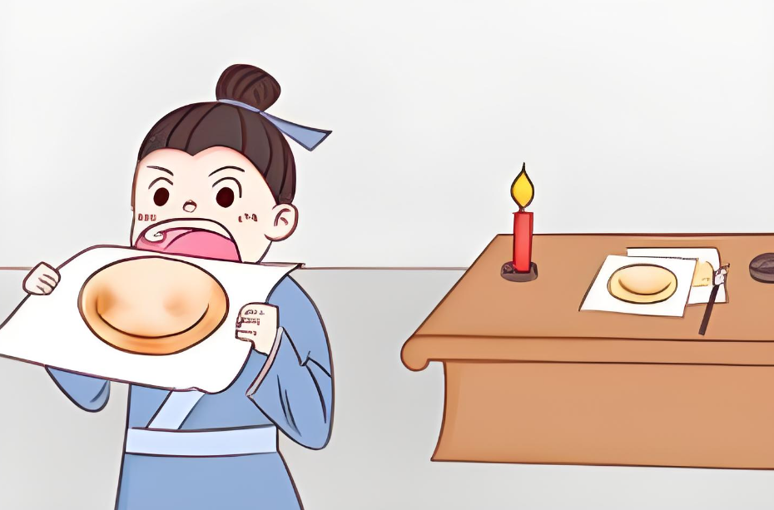


五、人类特有的条件反射
1.人类条件反射的建立要比动物复杂，但基本过程却差不多。
2.重要的是，人类还能对抽象的语言、文字等信息发生反应，从而建立起特有的条件反射——人类区别于其他动物的标志。
画饼充饥
谈虎色变
望梅止渴

Slide 19
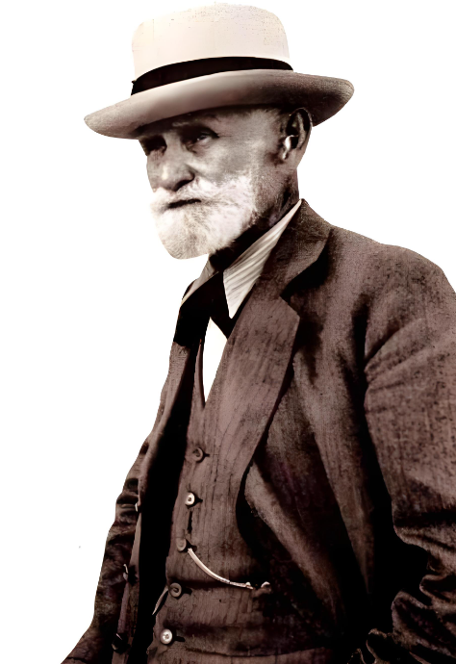
“我们的教育、教学，任何纪律，各种各样的习惯都是一连串的条件反射。”
——（俄）巴浦洛夫
条件反射究竟是怎么形成的呢？

Slide 20
课堂小结
一、反射
1.概念：人体通过神经系统，对外界或内部的各种刺激所发生的有规律的反应。
2.类型：非条件反射、条件反射。
二、反射弧
①感受器
②传入神经
③神经中枢
⑤效应器
④传出神经

Slide 21
课堂练习
1、下列反射中，属于人类所特有的是 （ ）
A、听说酸梅时分泌唾液 B、无意间眨眼
C、膝跳反射 D、手触到火缩回
A
2、下列叙述中不属于反射的是（ ）
A、手遇到烫东西会缩回
B、物体在眼前突然出现时会眨眼
C、婴儿膀胱内尿液多了会立刻排尿
D、轻触含羞草，叶片会闭合
D

Slide 22

课堂练习
3．如图是缩手反射示意图，下列说法错误的是（ ）
B
A．该反射的神经中枢在脊髓
B．缩手反射属于复杂反射
C．该反射的神经冲动传导方向是：e→d→a→b→c
D．若只是b处受损，则结果是有感觉，但不能缩手

Slide 23
课堂练习
4.下图是司机看见红灯停车的反射示意图,分析正确的是( )
A.感受器是眼球
B.效应器是眼球
C.感受器、神经中枢、效应器构成了完整的反射弧
D.该反射是复杂的反射
D
视网膜
四肢肌肉

Slide 24

谢 谢 观 赏
T h a n k y o u

